Slide 1

KHOÁ HỌC PHP CƠ BẢN
Chức năng Tìm kiếm
Giảng viên: Nguyễn Viết Mạnh

Slide 2
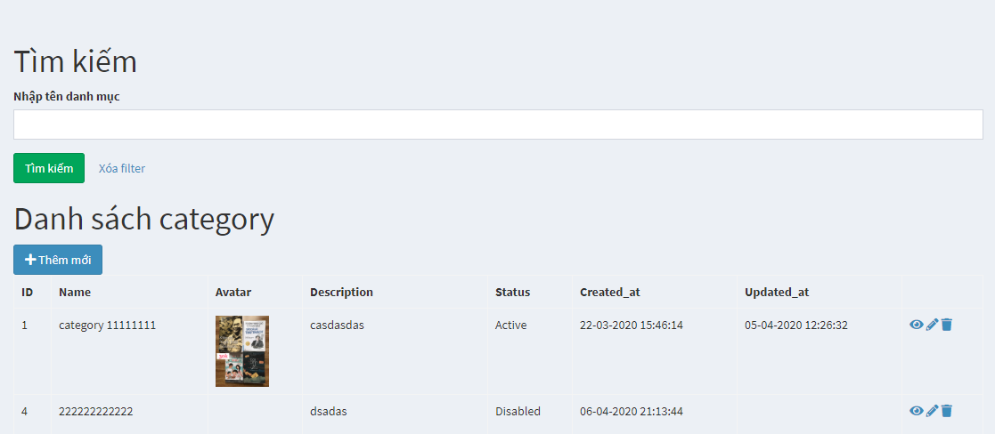
Nội dung

